Slide 1

Sesión con Herramienta
Imágenes y Decisiones Poderosas

Slide 2
Equipo: Encargados de sector operativo (2º Sesión)
Esta sesión, es la segunda llevada a cabo con el equipo de lideres del sector Guardia Norte de la Empresa Provincial de Energía de Córdoba que integran 3 encargados cuyos puestos tienen horarios rotativos.
Integrantes:
Walter Squire
Juan Loreto
Marcelo Peralta

Slide 3
Objetivo de la sesión:
Se definió como objetivo profundizar la C de Conocimiento por cuanto, e ir un poquito mas allá de los aspectos vistos en la ultima sesión. Se utilizo la herramienta de imágenes y la dinámica “Lo que aun no saben de mi es…. Lo que deseo saber es…”.
En esta sesión se conversó a fin de generar mas integración, conocimiento y confianza. Se abordo también algunos aspectos de emociones para que se empiecen a reconocer algunas de ellas y como actúan en relación al equipo.
Se hicieron los acuerdos previos de la sesión manifestando que querían llevarse “un extra del otro” ya que la sesión anterior descubrieron aspectos que no conocían. La medida de éxito fue establecida en “tener conocimiento de algunos aspectos aun desconocidos”

Slide 4
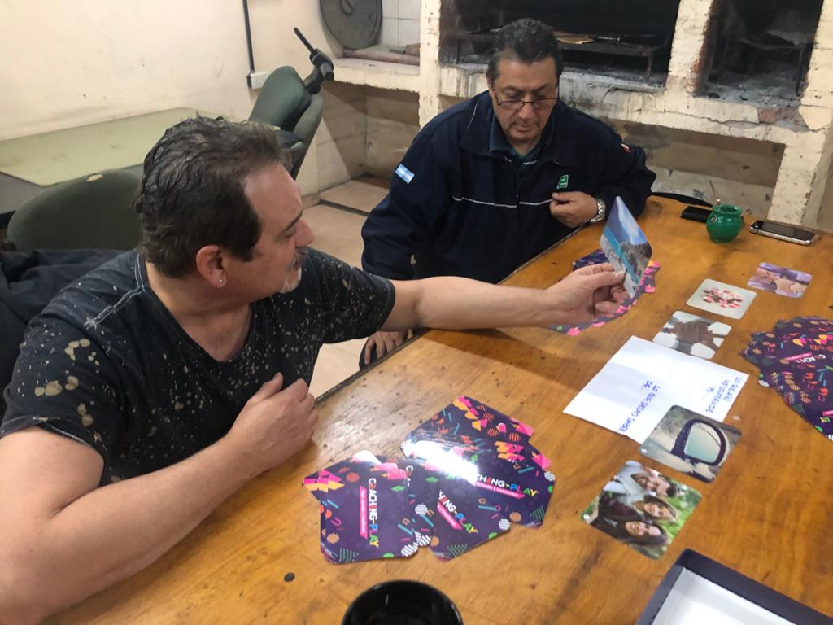
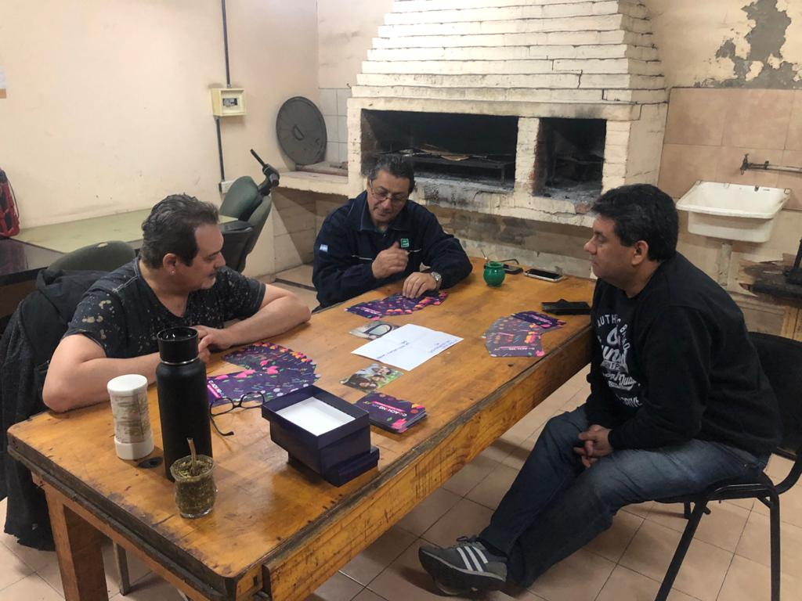
Imágenes

Slide 5
Hallazgos
Se destacó nuevamente la escucha activa durante la sesión pero destacaron que en esta oportunidad fue mas “generosa” que la de la sesión anterior. Rescataron que a raíz de la ultima sesión pudieron sentirse a gusto , para que en esta pudieran ir un poco mas allá animándose a incluir algunos aspectos como lo que “sienten” (emociones).
Cuando se trabajo con decisiones poderosas, se invito a que la lean de pie y en voz alta y algunos de ellos se les entrecortaba la voz cuando las leían. Cuando se indagó

Slide 6
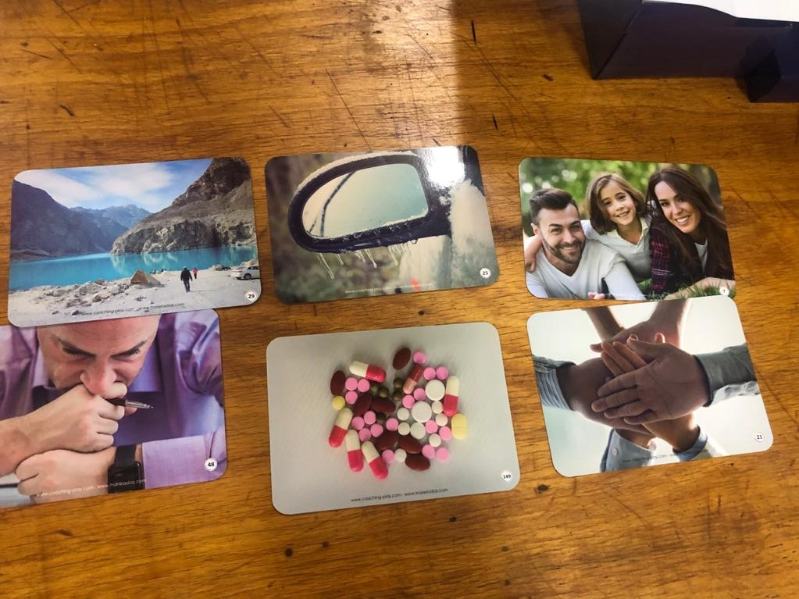

Slide 7
Que se llevan de la sesión
Los integrantes, manifestaron que se llevaron una sorpresa en relación a las cuestiones tan personales que en la confidencialidad y intimidad de la sesión pudieron expresar en el clima que se genero. Definieron como aspectos que quieren atesorar del equipo.
Personalmente me lleve una gran sorpresa porque cuando el primer integrante empezó a hablar contó algo que ninguno de sus compañeros (ni el mas antiguo) sabía al punto de emocionarse al expresarlo. Realmente no me imaginaba y no había experimentado la profundidad a la que puede llegarse con las imágenes.

